Slide 1
Конкурсная работа «Педагогические секреты»
Обучаем, вовлекая с использованием цифровых инструментов и сервисов на уроках русского языка, литературы и внеурочных занятиях
Яковлева Анна Сергеевна,
учитель русского языка и литературы
Филиал МБОУ «Первомайская средняя общеобразовательная школа» в с. Новосеславино

Slide 2
Цель и задачи образовательной деятельности в рамках педагогического опыта
Цель – совершенствование методики проведения уроков по различным областям знаний с применением цифровых ресурсов;
обеспечение дифференцированного подхода к обучающимся в образовательном процессе.
Задачи:
активизация познавательной деятельности, повышение качества успеваемости школьников;
развитие навыков самообразования и самоконтроля у школьников;
развитие информационного мышления школьников, формирование информационно-коммуникативной компетенции;
Внедрить в практику наиболее эффективные средства ИКТ для развития навыков работы с текстом в процессе обучения русскому языку и литературе.

Slide 4
Средства ИКТ для развития навыков работы с текстом в процессе обучения русскому языку и литературе
использование и создание видео-
и аудиофайлов (буктрейлеров,
видеороликов, аудиозаписей);
использование сервисов Web 2.0;
геймификация;
Участие в сетевых проектах.
Внедрение информационных и телекоммуникационных технологий стимулирует широкое использование активных методов обучения, позволяет в полной мере раскрыть педагогические, дидактические функции этих методов, реализовать заложенные в них потенциальные возможности.

Slide 5
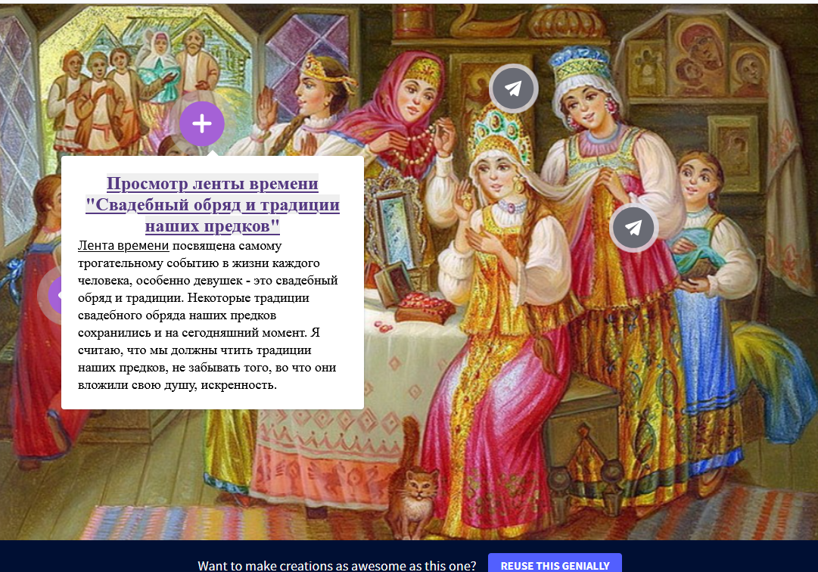
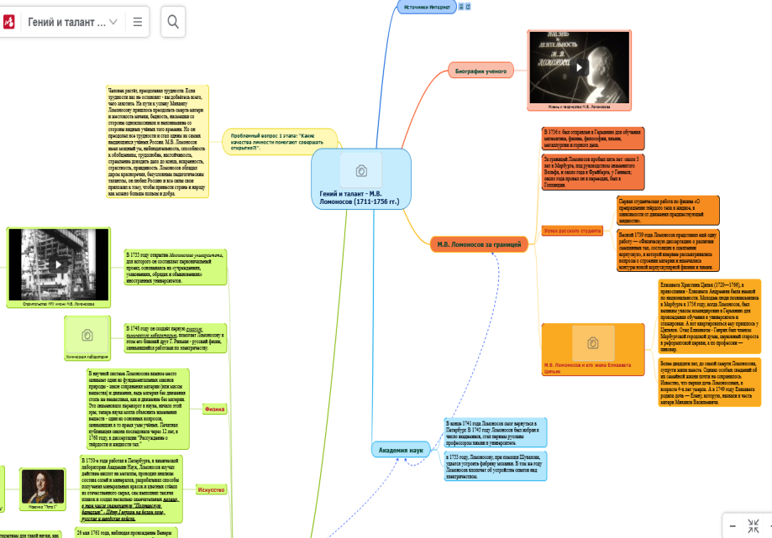
Сервисы для создания
интерактивных презентаций,
плакатов и лент времени:
Genially,Canva, Utell story,
Click2map,Timetoast, Coggle.it
Интерактивная презентация, лента времени

Slide 6
Сервисы для создания
мультфильмов, видеороликов,
буктрейлеров:
Vcasmo.com
Vimperor.ru
Video puppet
Powtoon
Видео- и аудиофайлы

Slide 7
Сервисы для создания игр,
тестов, викторин, квестов,
кроссвордов:
CloudText, Kahoot , Classtime
Onlinetestpad, Joyteka,
learningapps.org, Umaigra
Геймификация

Slide 8
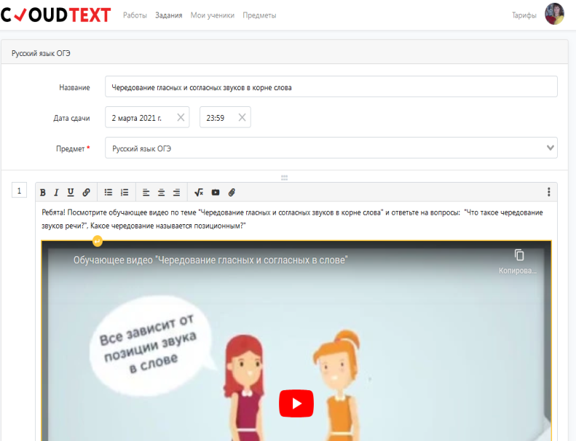
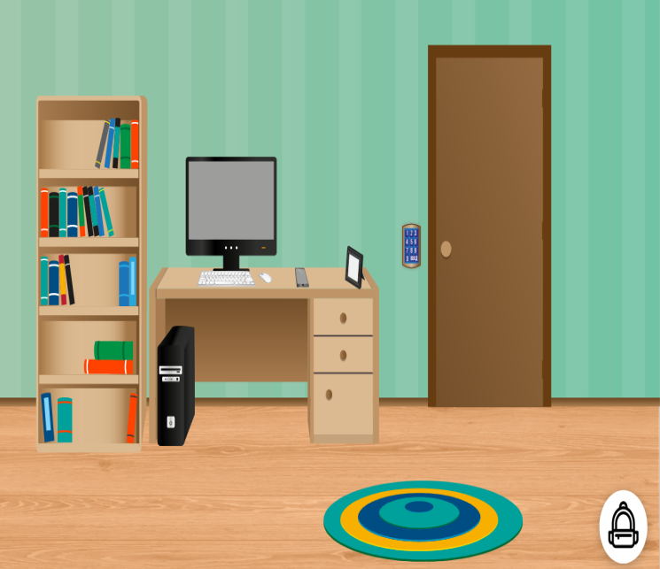
Сервисы для создания игр,
тестов, викторин, квестов,
кроссвордов:
CloudText, Kahoot , Classtime
Onlinetestpad, Joyteka,
learningapps.org, Umaigra
Геймификация

Slide 9
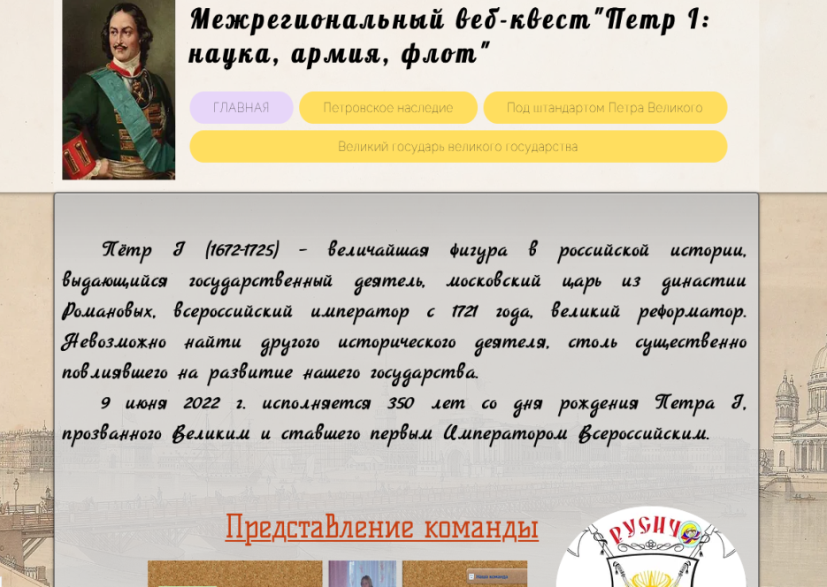
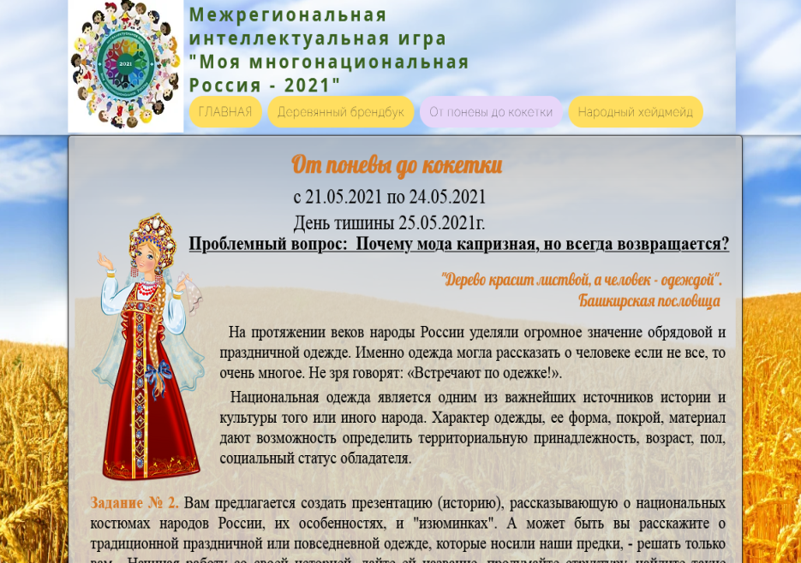
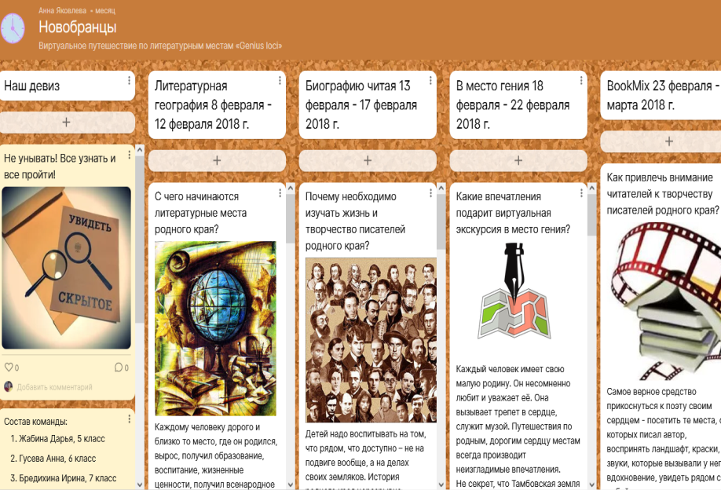
Сетевые проекты

Slide 10
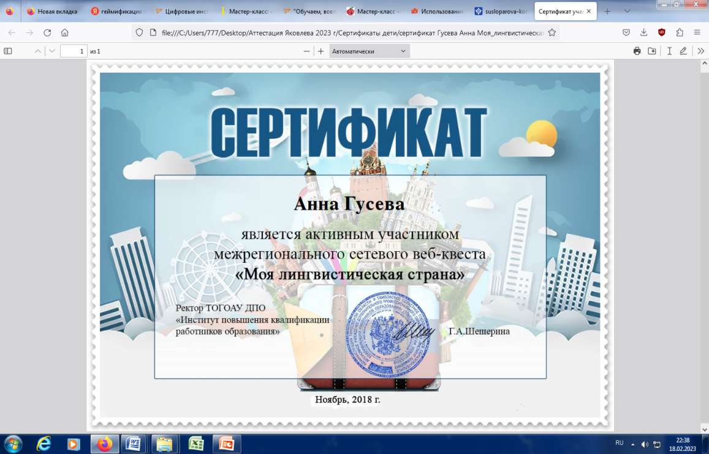
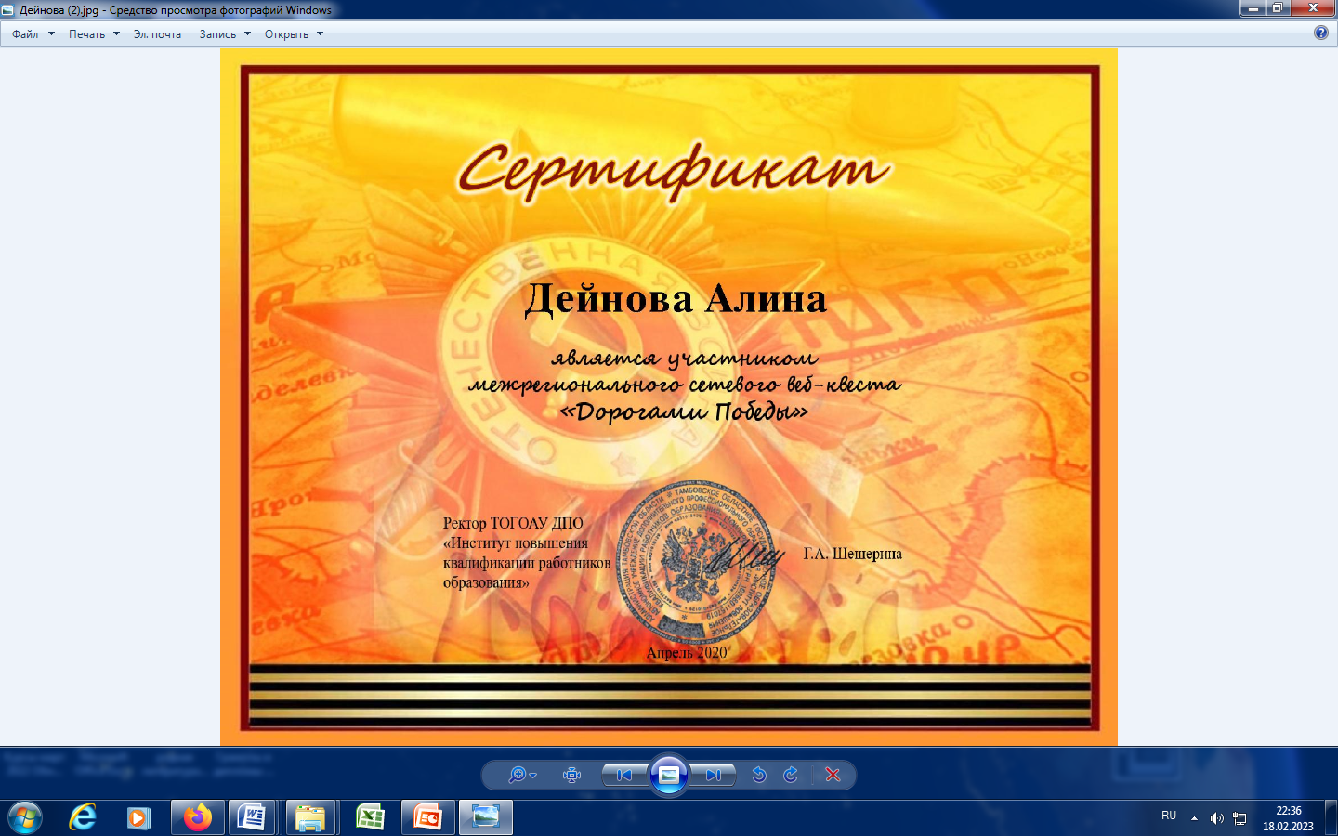
Результативность опыта

Slide 11
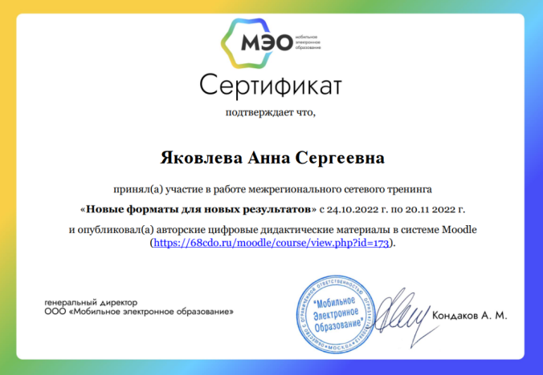
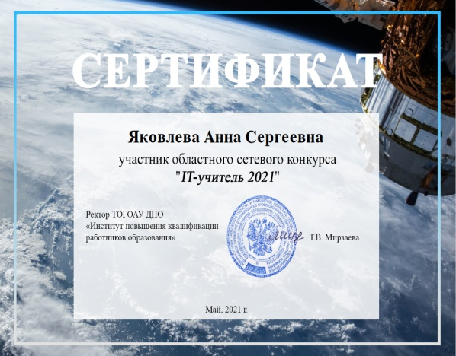
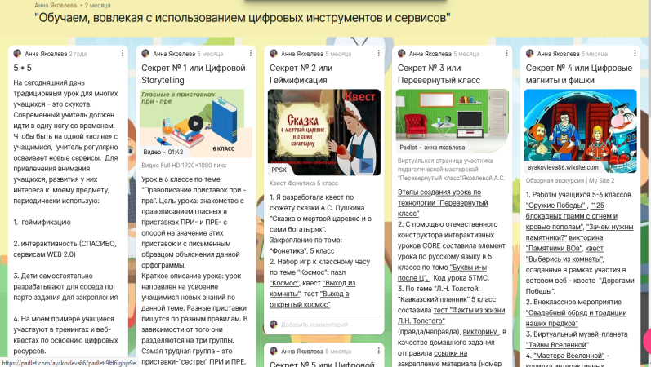
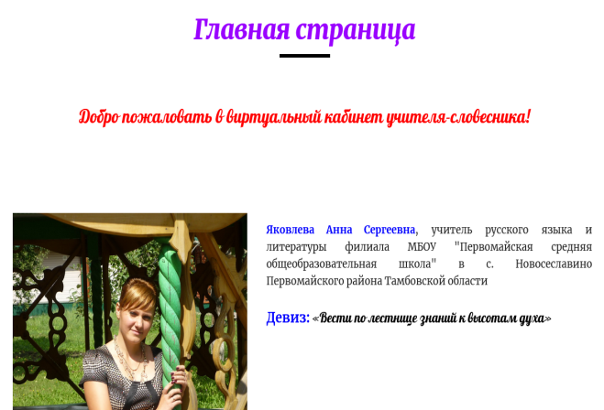
Диссеминация опыта
Публикации в сетевых педагогических сообществах
Участник межрегионального конкурса «IT-учитель 2021»
Участие в региональных сетевых мастерских по
работе с сервисами
WEB.2.0
Победитель Всероссийского конкурса
«Инновации в образовании 2022»
Описания опыта на личном сайте
https://sites.google.com/site/ayakovleva86/ https://padlet.com/ayakovleva86/1yfzdr2z4a2re71f

Slide 12
Спасибо за внимание!

